Slide 1

Sort Tove
Fra: Tove Ditlevsen: Jeg vil være enke og jeg vil være digter (2015)
Remediering af Sort Samvittighed

Slide 2
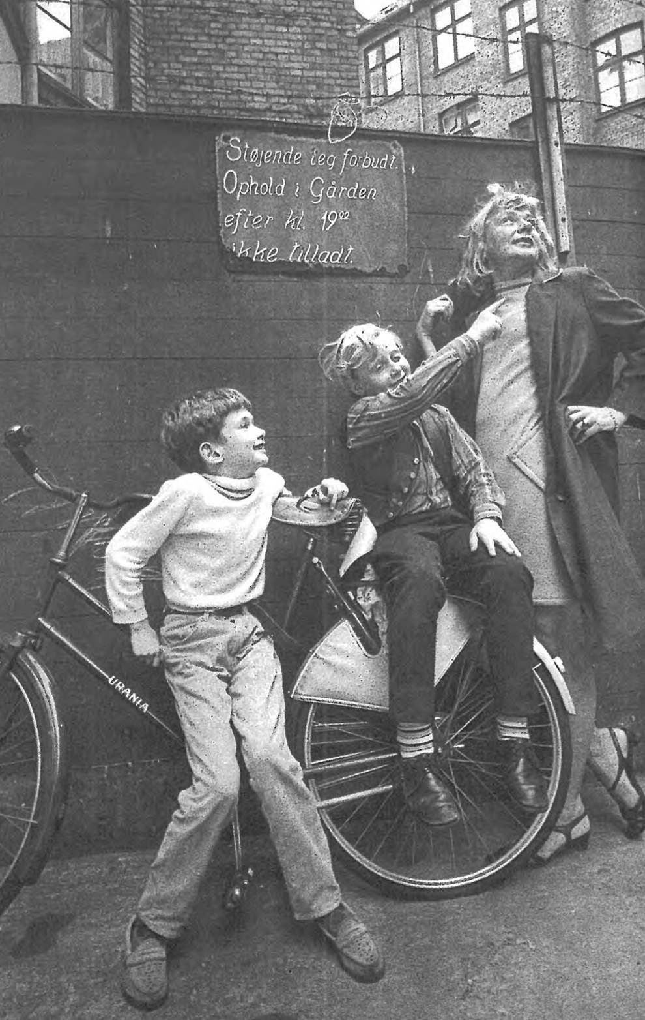
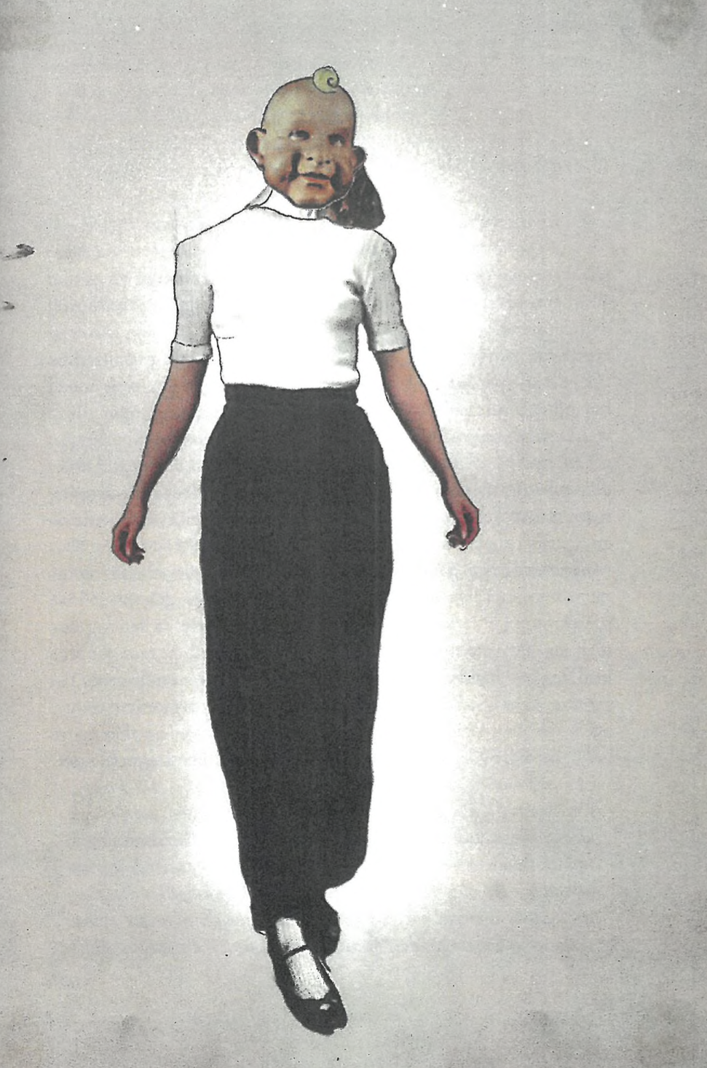
Notes:
Hvad fortæller disse billeder om TD (indre og ydre side). Eleverne snakker om billeder to og to, hvorefter det tages på tavlen

Slide 3
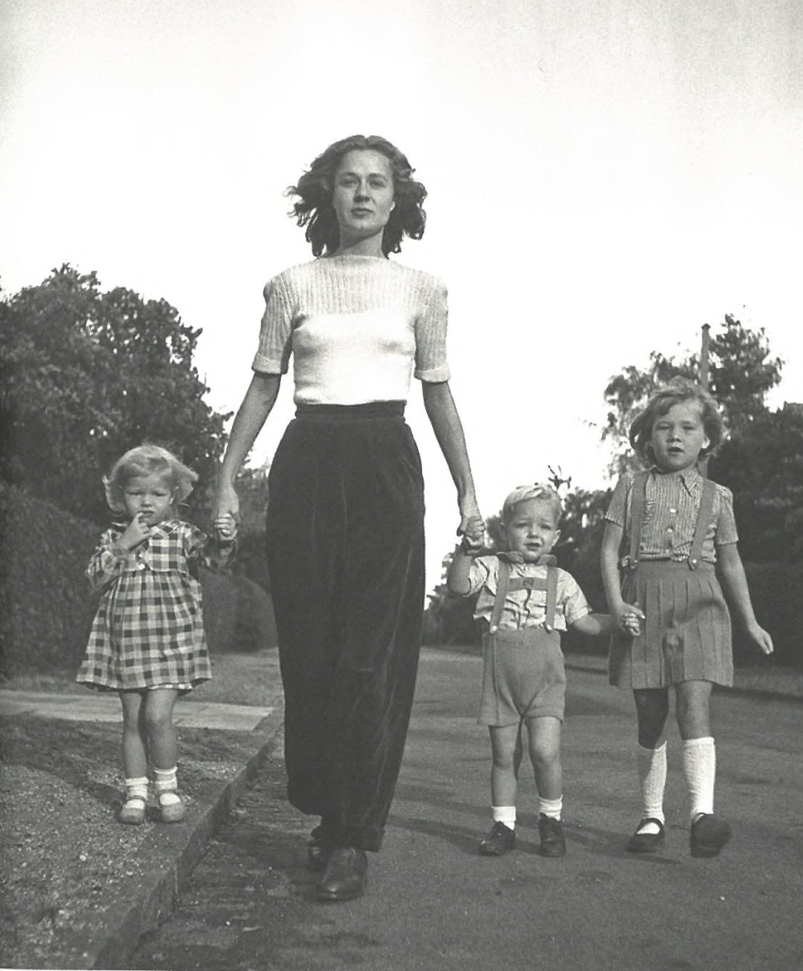
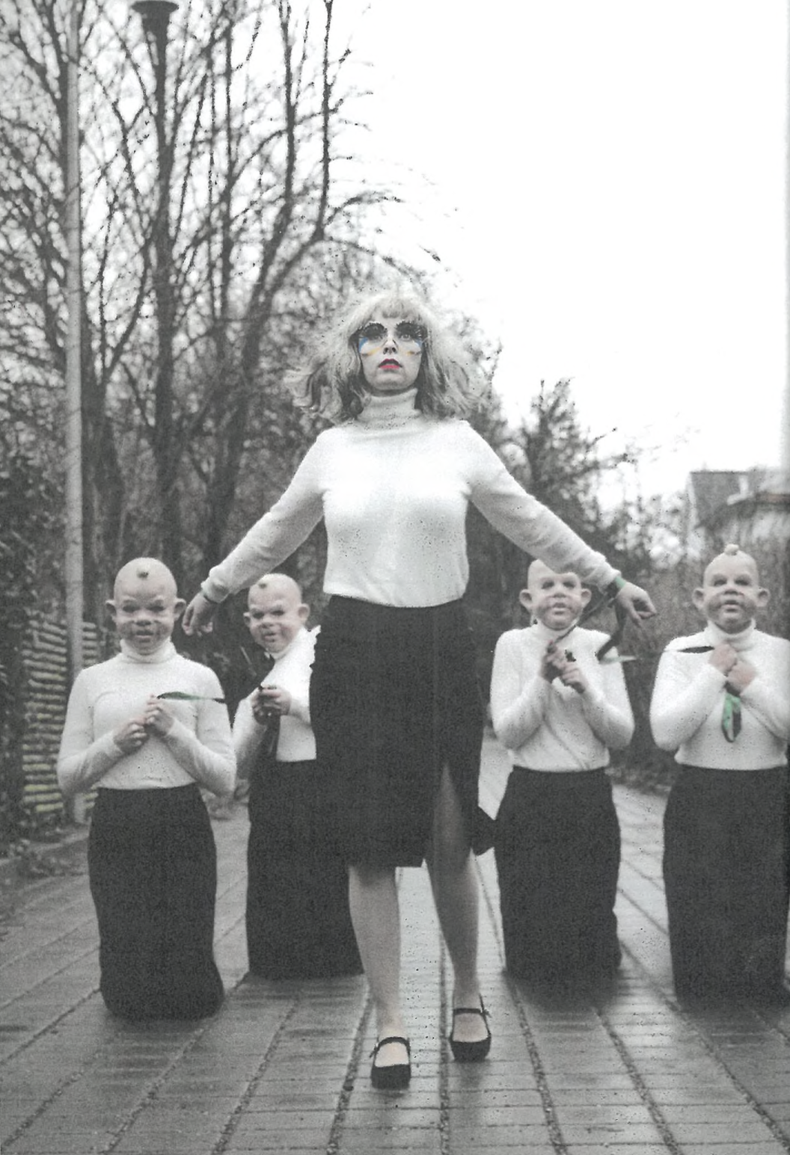

Slide 4
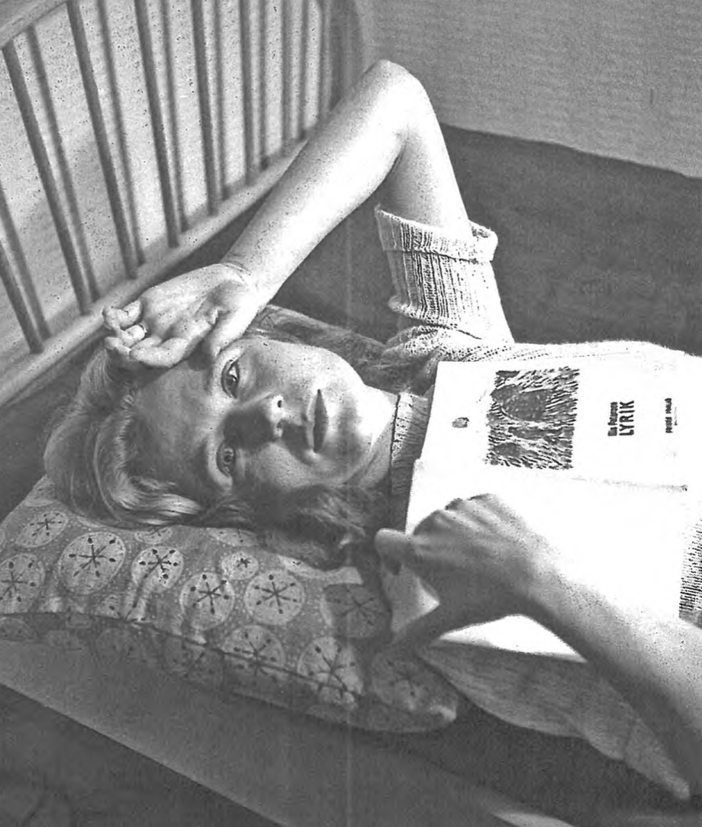
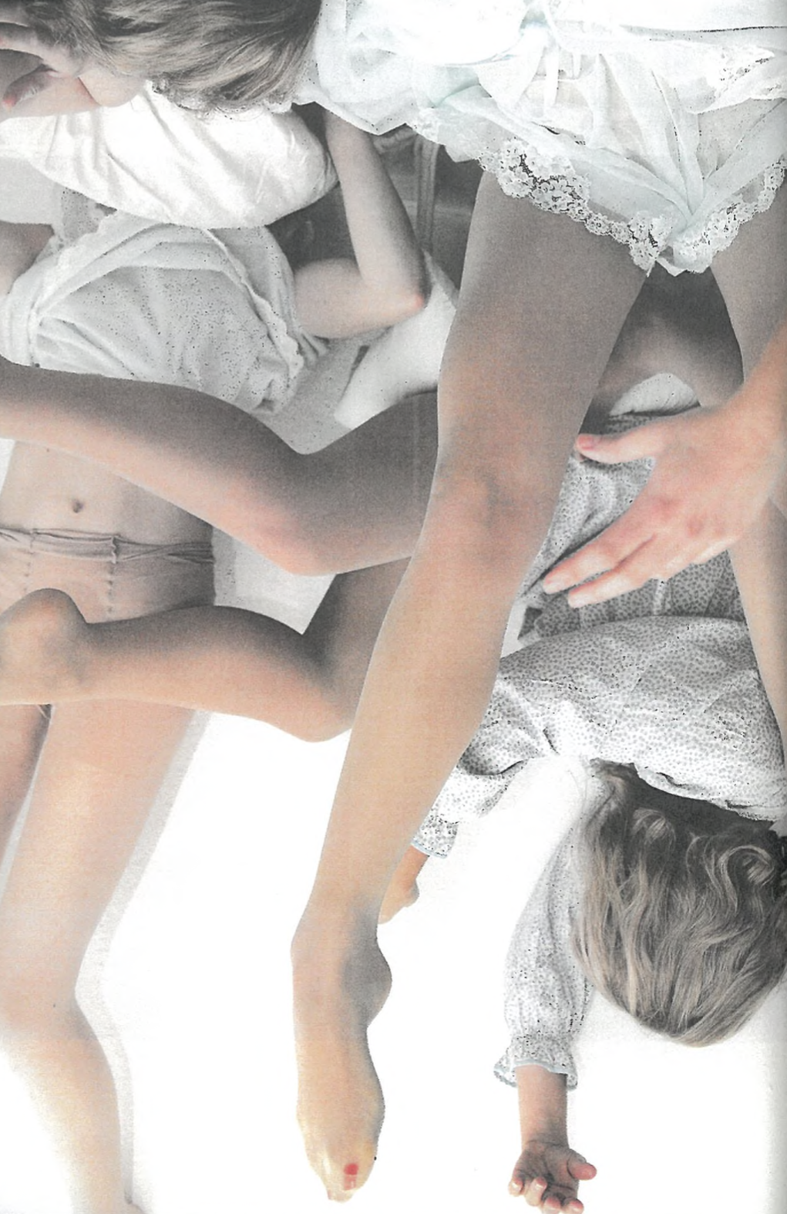

Slide 5
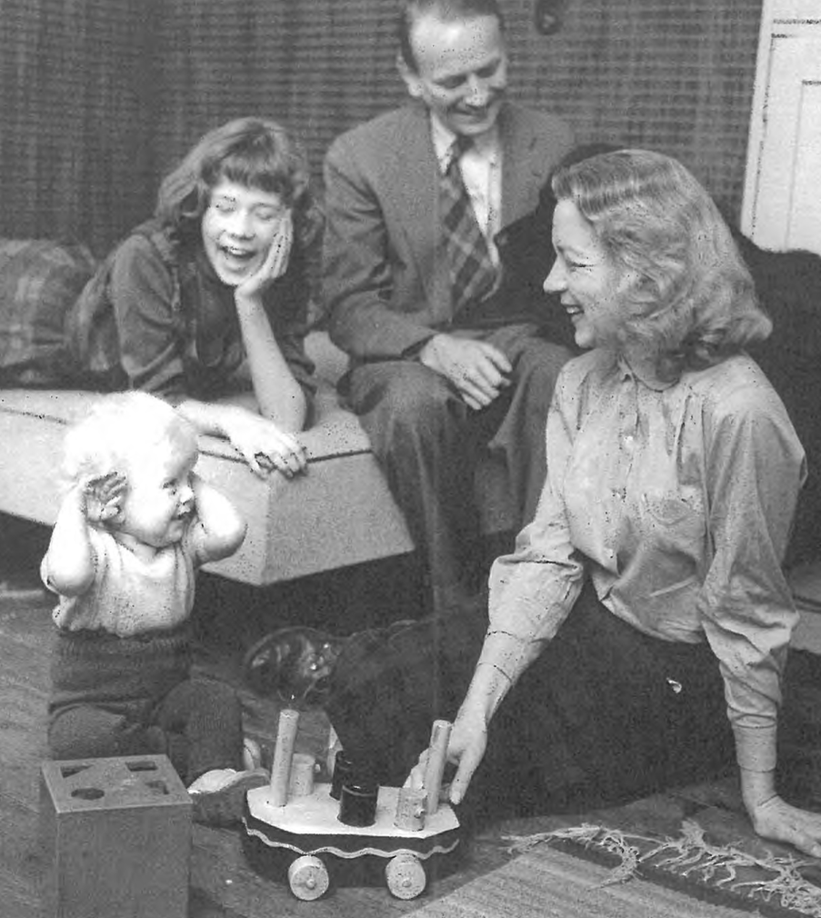
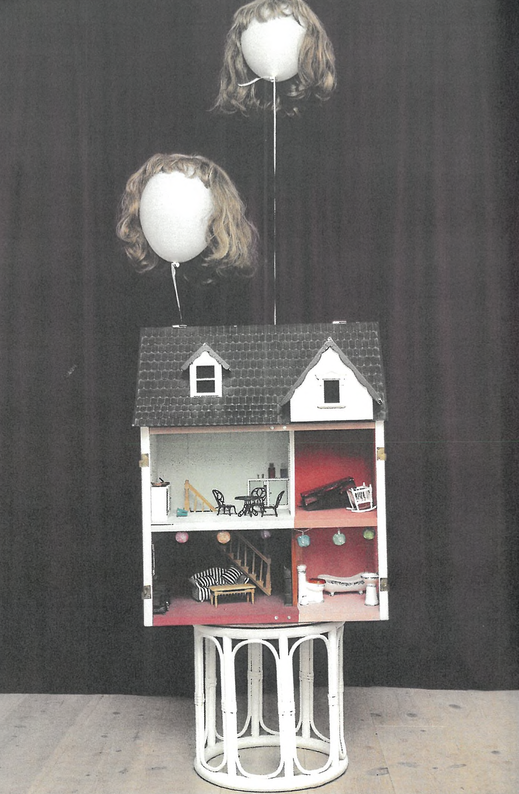

Slide 6
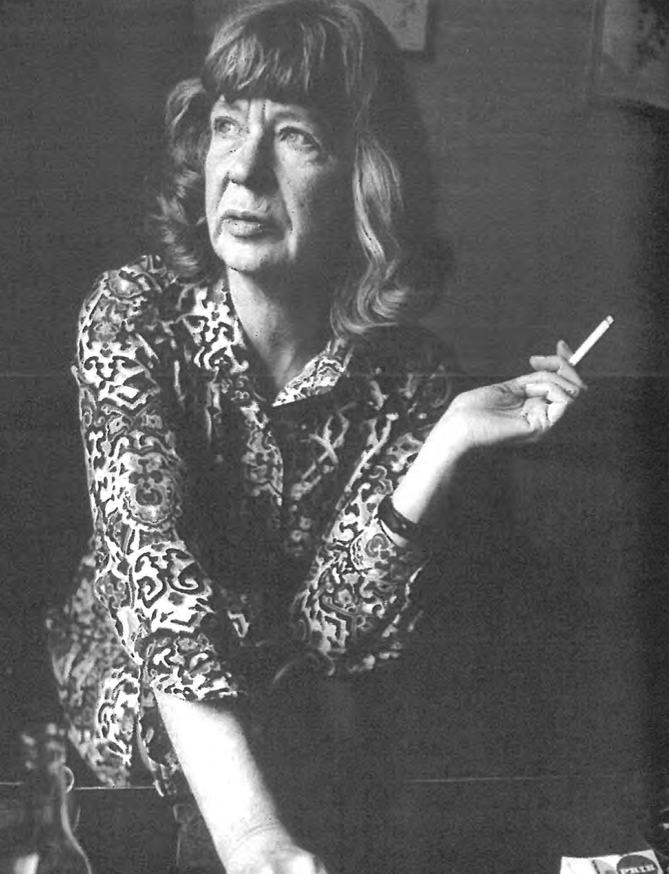
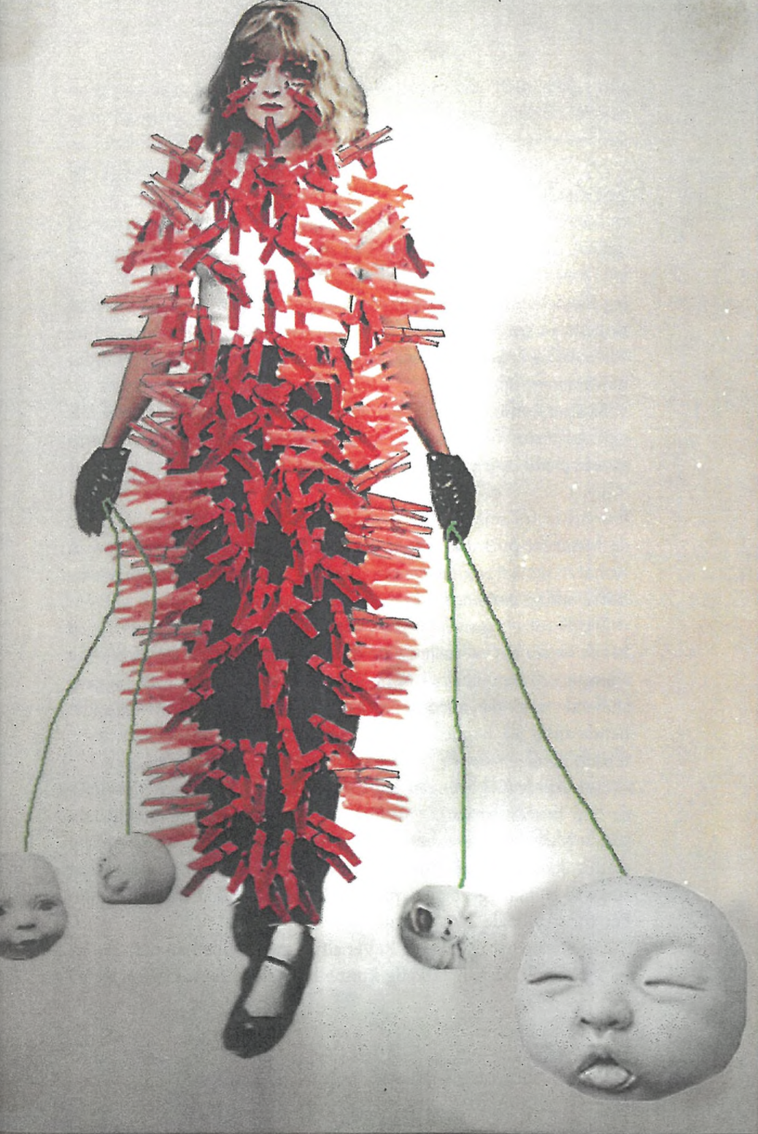

Slide 7
